Slide 1

Consumentenpsychologie
Hoofdstuk V
Leerprocessen

Slide 2
5.1 Diverse vormen van leren?
Mensen kunnen heel veel leren: fietsen, lopen, … maar vliegen zal wel niet kunnen.
De biologische uitrusting zorgt voor beperkingen.
Eerder werd onderscheid gemaakt tussen declaratief en procedureel geheugen. Eerste vorm is gebaseerd op cognitieve leerprocessen, terwij de tweede versie verwijst naar associatieve leerprocessen.

Slide 3
5.1 Diverse vormen van leren
Door associatieve leerprocessen ontstaan scripts die het gedrag rechtstreeks beïnvloeden.
Dit hoofdstuk gaat over dergelijke associatieve leerprocessen.

Slide 4
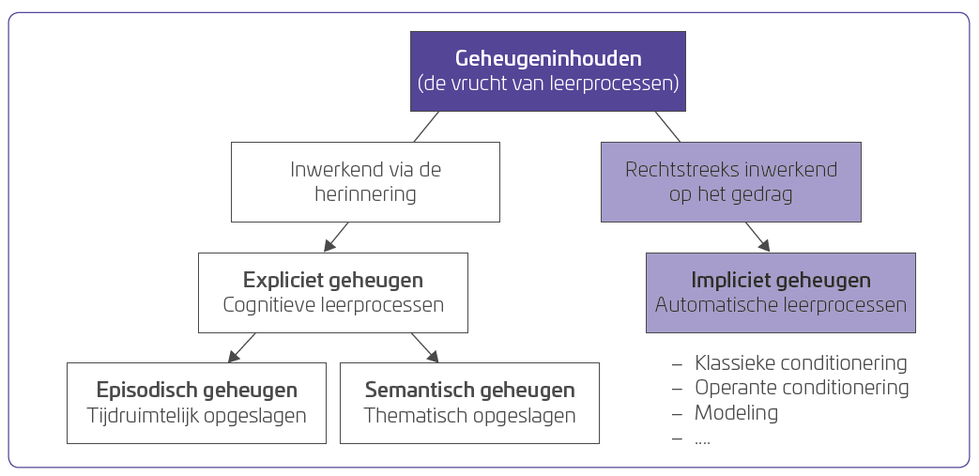
5.1 DIVERSE VISIES OP LEREN?

Slide 5

5.2 Klassieke conditionering
Schema
O.S--------------O.R.
V.S
Contiguïteit
Geen BWZ
Voorbeeld

Slide 6
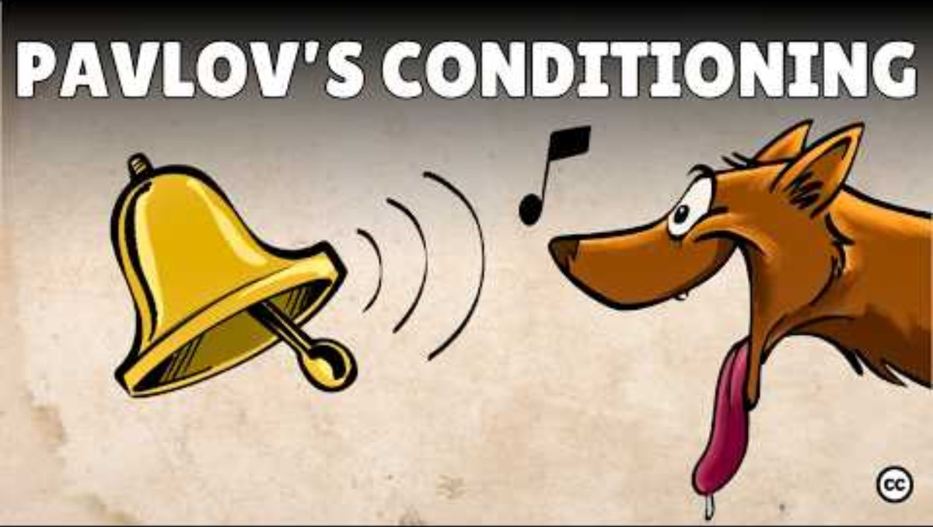
5.2 Klassieke conditionering

Slide 7
5.2 Klassieke conditionering
Stimulusgeneralisatie
klant herkent het merk in de winkel
Stimulusdiscriminatie
herkenning van verschillen.
Toepassingen in de reclame

Slide 8

5.2 Klassieke conditionering
V.S enkel in samenhang met O.S.
vooral bij een nieuw product
O.S. Enkel in combinatie met V.S.
O.S. Verdwijnt verder uit het blikveld

Slide 9
Problemen bij het onderzoek
5.2 Klassieke conditionering
Ppn. zijn soms op de hoogte van het doel van het experiment
Conditionering is een onbewust proces.
De O.S. kan de ppn attent maken op informatie
Contactconditionering

Slide 10
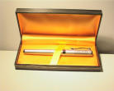
Speelt klassieke conditionering een rol? (Gorn)
Vooronderzoek
Meewerken voor reclamebureau
kijk naar balpen en luister naar muziek.

Slide 11
Speelt klassieke conditionering een rol?
Vier condities
blauwe pen en aangename muziek
blauwe pen en onaangename muziek
beige pen en aangename muziek
beige pen en onaangename muziek

Slide 12


Speelt klassiek conditionering een rol? (Gorn)
Vier condities
Ppn geven mening over gepastheid van de muziek en … zullen een geschenk ontvangen
Maken een keuze uit beide pennen.

Slide 13
Verwachtingen exp. Gorn

Slide 14
Resultaten exp. Gorn
Aangename muziek: 79 % kiest voor deze pen.
Onaangename muziek:
30 % kiest voor deze pen.

Slide 15

Resultaten exp Gorn
Niet te wijten aan productinfo.
Niet te danken aan louter blootstelling
bewijs, zie conditie 3 en 4
BWZ speelt geen rol

Slide 16
Relatieve belang van info versus conditionering?
Meewerken met reclamebureau om al dan niet zendtijd te kopen bij tv.
2 balpennen van verschillende producenten, met verschillende Reclamestrategie.
A. aangename muziek.
B. productinformatie
Twee groepen
besluitvormingsconditie
hedonistische oriëntatie.

Slide 17
Experiment Gorn II
Na dia’s andere activiteit en advies over kopen van zendtijd.
Keuze tussen twee typen van pen.
Welke pen zal gekozen worden?
Resultaat?

Slide 18
Experiment Gorn II Resultaat?
Besluitvormingsconditie
71 % kiest de pen met productinfo
29 % kiest voor de pen met aangename muziek.
Hedonistische conditie
63 % kiest voor de pen met aangename muziek.
37 % kiest voor de pen met productinfo.

Slide 19
Besluit exp. GORN II
Conditionering weinig effect in besluitvormingsconditie
Productinfo heeft wel effect in deze conditie.
Conditionering heeft effect in hedonistische situatie.
Productinfo weinig effect in hedonistische oriëntatie.

Slide 20
Advies
Bij commercials weinig informatie aanbieden. Enkel conditioneren
Op de plaats van de aankoop: wel productinformatie

Slide 21
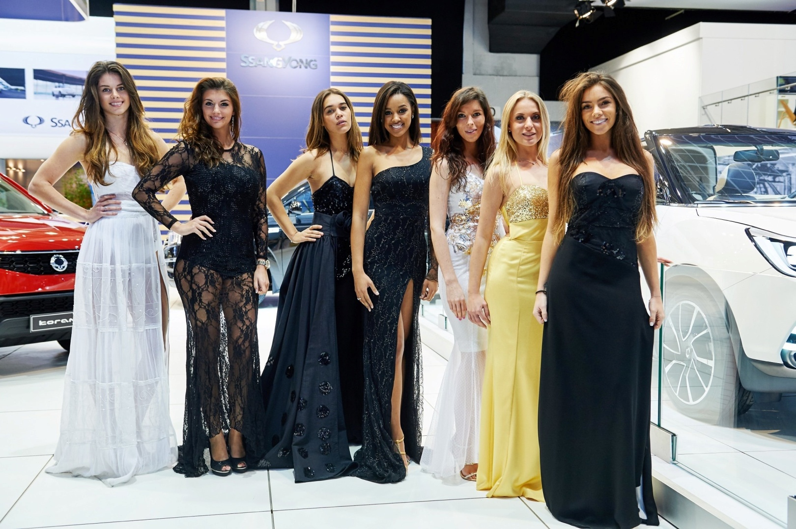
5.2.3 Toepassingen in marketing
Conditionering speelt vooral een rol bij de imagovorming rond een merk.

Slide 22
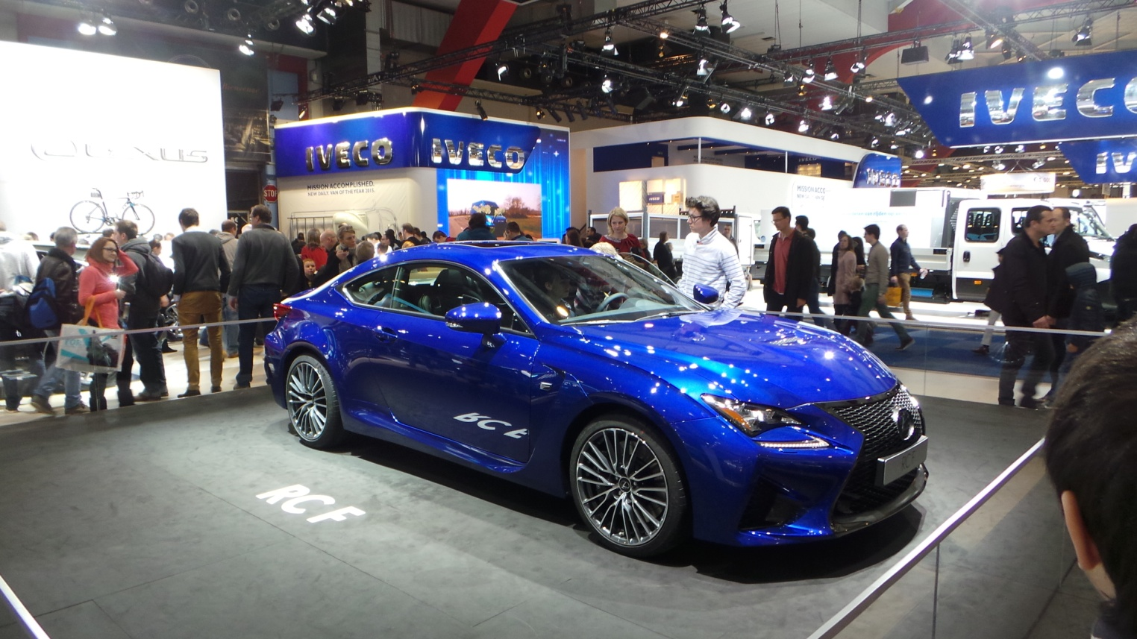
5.2.3 Toepassingen in marketing
Prikkelgeneralisatie kan een rol spelen bij product line extensies.
Voorkomen van prikkelgeneralisaties, bv. Lexus uit de fabriek van Toyota

Slide 23
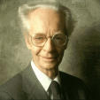
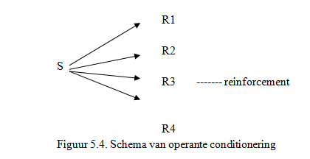
5.3 Operante conditionering
Thorndike/ Skinner
Reinforcement stuurt gedrag.
Tevreden over het product …. Kans op herhalingsaankoop

Slide 24
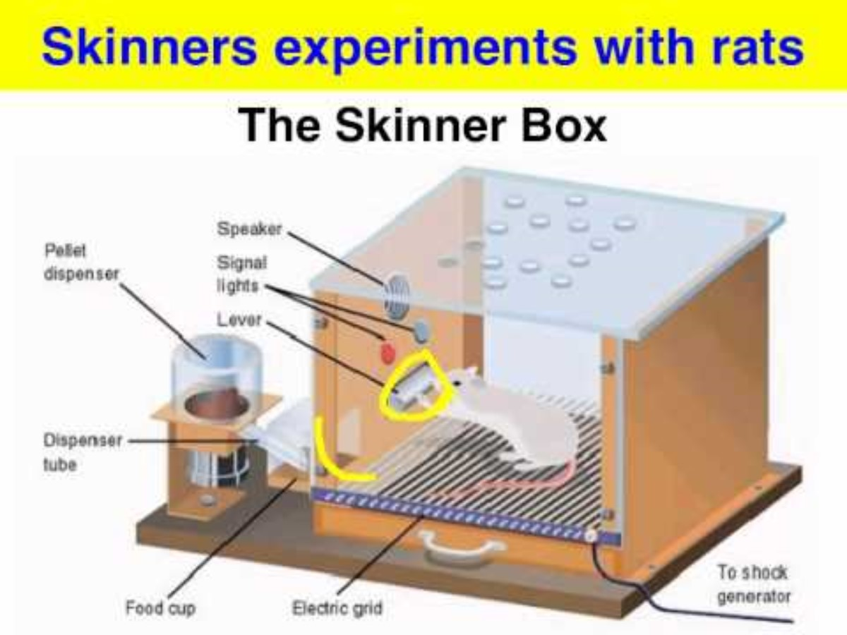
5.3 Operante conditionering

Slide 25
Experiment Carey, et al.
Carey et al. verdelen de klanten in drie groepen
pos. reinforcement
pos. reinforcement met bijbedoeling
geen reïnforcement
Resultaat: omzetstijging van
27 %. Voornamelijk te wijten
aan toename in groep 1.

Slide 26
Intermittent Reinforcement
Een beloning af en toe blijkt eveneens effectief.
Volgens een ratioschema (vast en variabel)
Volgens tijdschema (vast en variabel)
Voorbeeld : reizen met de bus
drie groepen - geen beloning
- continu beloning
- intermittent beloning

Slide 27
Shaping / Gewoontevorming
Shaping: gewenste gedrag wordt gevormd met behulp van beloning van kleine deelgedragingen.
Gewoontevorming:
het gewenste gedrag wordt direct gevormd.
Gebruikt bij promotie

Slide 28
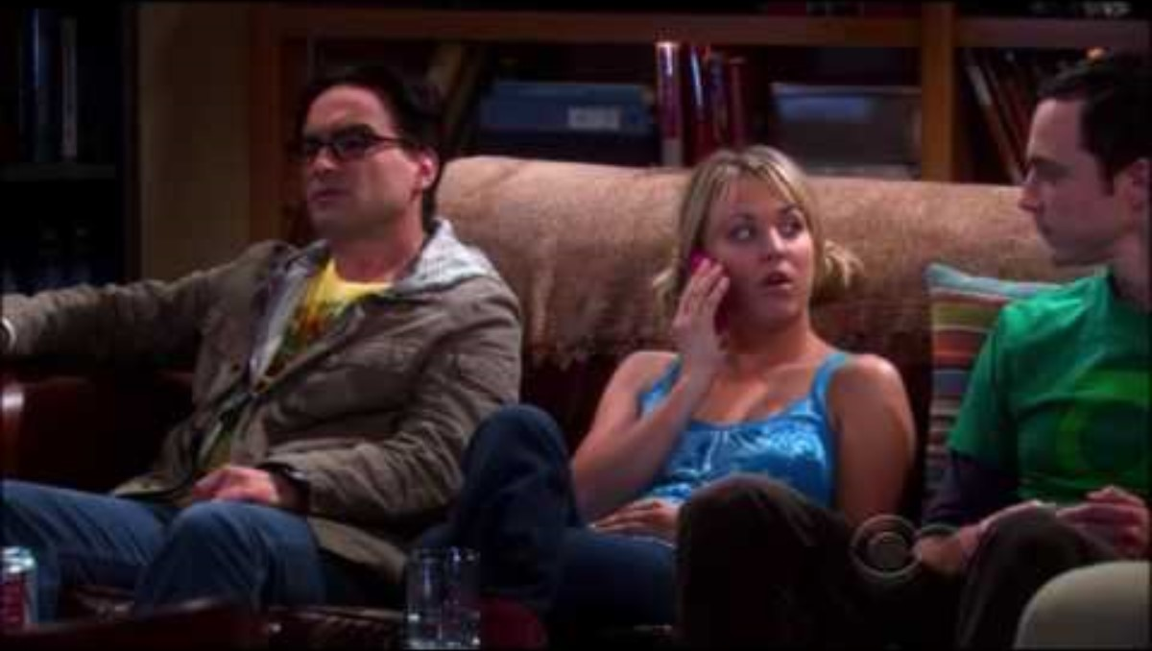
ILLUSTRATIE VAN OPERANTE CONDITIONERING

Slide 29
5.4 Observationeel Leren
G. Tarde : ‘La psychologie economique’. Consumenten imiteren mekaar. Dit kan functioneel zijn (leren van gebruik)
Bandura: observatie van gedrag is de voldoende voorwaarde om gedrag te leren.

Slide 30
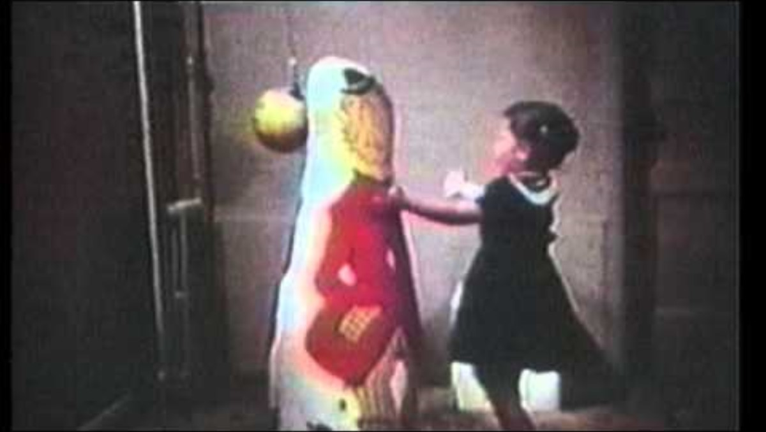
5.4 Observationeel Leren

Slide 31
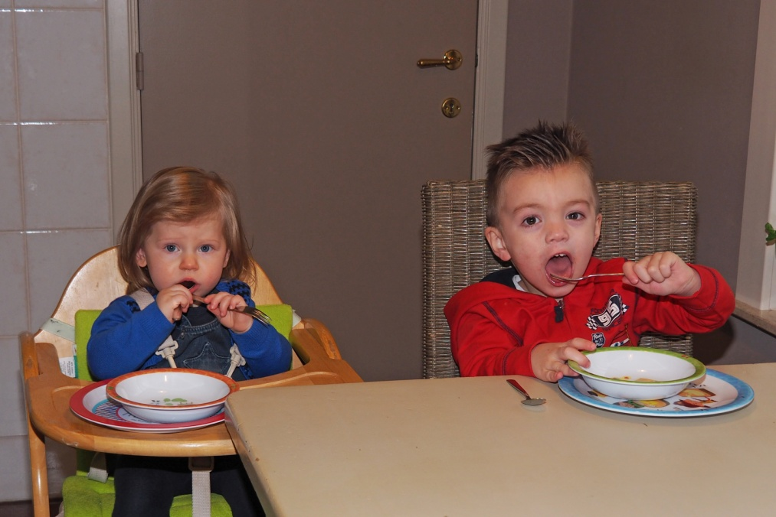
5.4 Observationeel leren
Experiment van Barnwell; Kinderen die andere kinderen zien kiezen voor een nieuwe frisdrank, kiezen hier ook voor.
Experiment van Birch. Keuze van menu bij kinderen wordt beïnvloed door observatie van andere kinderen.

Slide 32
5.4 Observationeel Leren
Mischel toonde experimenteel aan dat het observeren van een model dat al of niet een uitgestelde beloning kan aanvaarden, invloed heeft op het keuzegedrag van kinderen.
Toepassingen: zien kopen doet kopen.
Welke gedrag wordt bij voorkeur geïmiteerd?

Slide 33
Welk model wordt bij voorkeur geïmiteerd?
Gelijkenis
Warme, vriendelijke mensen
Dominante personen
Waarneming van een beloning van het geobserveerde gedrag (vicarious reïnforcement).

Slide 34
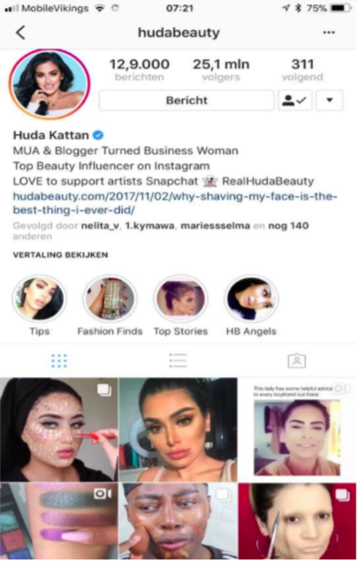
5.4 Observationeel leren
Influencers laten via
sociale media zien welke
producten ze gebruiken
en hoe enthousiast ze
hierover zijn.
De volgers leren door de
observatie van het
model

Slide 35
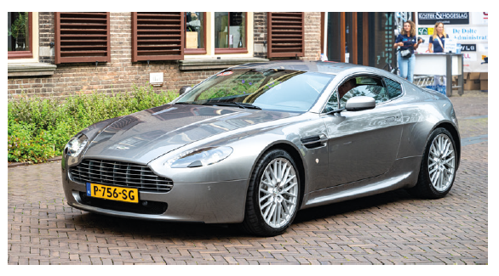
5.4.3 Toepassingen
James Bond rijdt met een Aston Martin

Slide 36
5.5 Contactconditionering
De hypothese van ‘mere exposure’ zegt dat het louter waarnemen van een object voldoende is om dit object positiever te gaan beoordelen.
Toepassing: sponsoring van voetbal. De supporters worden geconfronteerd met de merknaam.

Slide 37
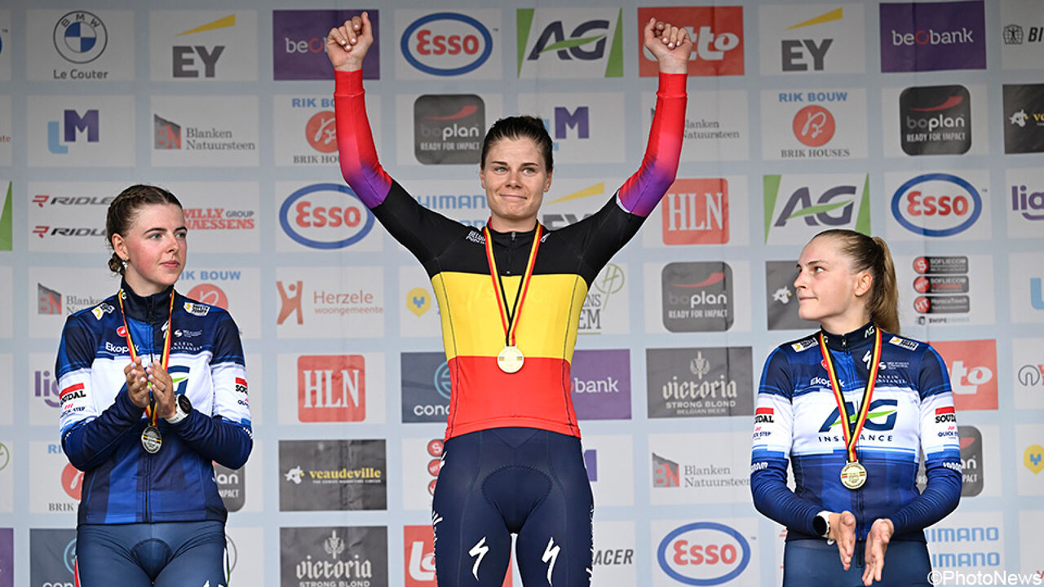
5.5.2 Toepassingen in marketing
Welke merken komen in beeld?

Slide 38
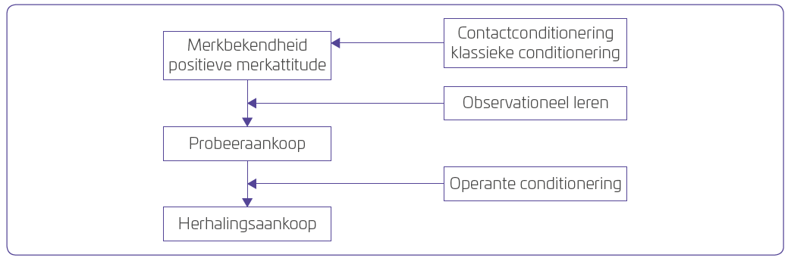
5.6 ASSOCIATIEF LEREN EN MARKETING

Slide 39
5.6 Associatief leren en marketing
Doelstelling: merkbekendheid en positieve merkattitude. klassieke conditionering: hoeveel herhalingen?
Krugman: Hoeveel confrontaties?
Klassieke cond. leidt tot positieve associaties, waardoor de kans op aankoop stijgt. Na aankoop gaat het leren verder.
ATR model.

Slide 40
Besluit
Veel aankoopgedrag berust op routines. Dit veronderstelt een leerproces.
- in reclame : klassieke conditionering
- door observationeel leren kan de klant in de verleiding gebracht worden om product te kopen en te gebruiken.
- na de aankoop gaat het proces verder
(vandaar belang van integrale kwaliteitszorg)

Slide 41
Consumentenpsychologie

